Slide 1
Undervisning för psykisk hälsa
– med biologiska perspektiv
Undervisnings­materialet har tagits fram av Nationellt resurscentrum för biologiundervisning (2025) i samarbete med Sara Göransson, fil. dr., Clara Göransson, beteendevetare och Siri Helle, leg. psykolog.
Allt material finns samlat på www.bioresurs.uu.se

Slide 2
Vad händer när vi sover?
Tro och mening
Känslor
ANDTS
Fysisk aktivitet
Tankar
Stress
Hälsa
Relationer
Sömn
Fritids-intressen
Åter-hämtning
Studie-vanor
Kost
Sexualitet
Coping - strategier
Notes:
Översiktsbild som visar delar som kan ingå i undervisning om psykisk hälsa.
I materialet ingår flera av dessa delar. De kan komma att kompletteras med fler delar framöver.
Svart text motsvarar innehållet i de moduler som ingår i undervisningsmaterialet.
Vit text för delar som för närvarande inte ingår i undervisningsmaterialet.
Röd färg för den modul som tas upp i denna PPT.
Syftet med modulen Sömn är att ge eleverna
Kunskaper om varför vi behöver sova
Kunskaper om dygnsrytm och vilka hormoner som kan påverkar vakenhet och trötthet (melatonin och kortisol)
Kunskaper om sömnfaser
Förståelse för sömnens betydelse för känslohantering
Verktyg för goda sömnvanor
För gymnasienivå kan ytterligare lärandemål kopplas till hormon- och nervsystem:
Kunna förklara hur solljuset påverkar nivåer av melatonin och kortisol
Kunna förklara vilka delar i hjärnan som påverkar dygnsrytmen
Kunna förklara varför för lite sömn påverkar känslohantering ut ett hjärnperspektiv

Slide 3
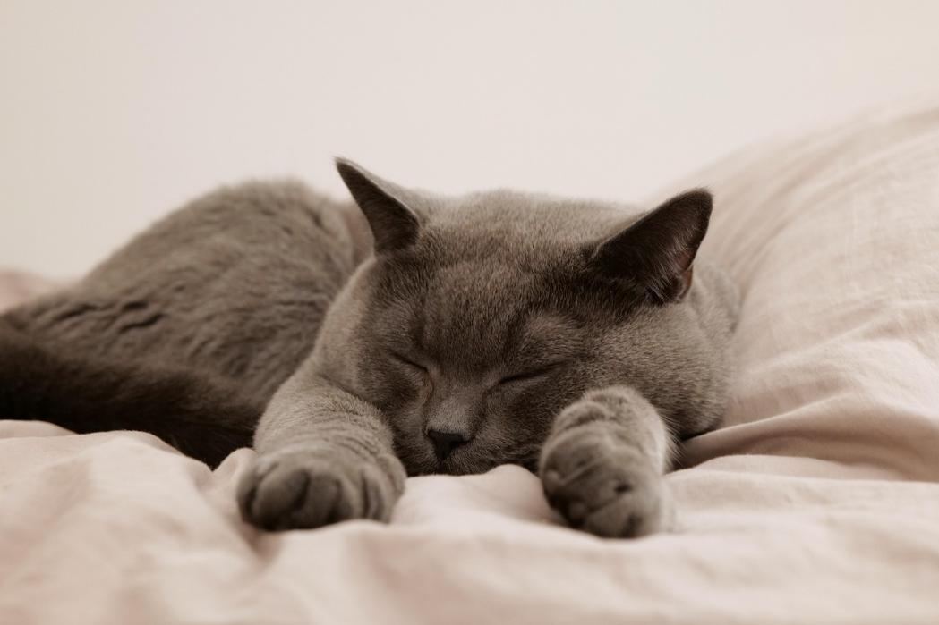
Varför sover vi?
Kroppen återhämtar sig och växer
Immunförsvaret stärks
Hjärnan bearbetar det vi lärt oss under dagen
Viktigt för minne, koncentration och humör
Katter sover ca 12-16 timmar per dygn.
Hur många timmar sover du?
Notes:
Sömn är en av de allra viktigaste byggstenarna för hälsa och nämns alltid när man pratar om både hälsa och livslängd.
Anledningen är att sömn är en viktig del av kroppens återhämtning.
Under sömn kan kroppen:
Bygga upp resurser
Reparera
Bearbeta intryck (minnet)
När vi sover bra får både hjärnan och kroppen chans att reparera, sortera och ladda om.
Övergång till nästa bild:
Frågan är hur mycket vi behöver sova?
Hur mycket sover ni i genomsnitt?
Lägg eventuellt in en egen bild här om ni väljer att göra en anonym undersökning i klassen. Då kan ni beräkna medelvärdet för klassen och jämföra med vad man funnit i andra undersökningar bland ungdomar (se citat nästa bild).

Slide 4
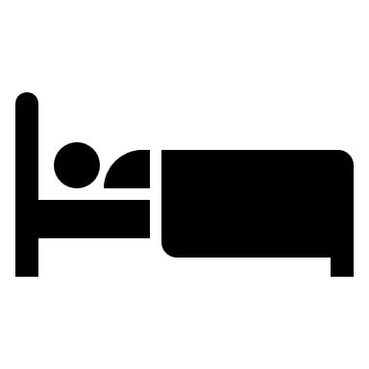
”55 procent av ungdomarna sover mindre än rekommenderade åtta timmar per natt”
KÄLLA: Högskolan i Borås
Många unga sover för lite – ny avhandling visar vägen framåt
OBS!
Det handlar också om sömnkvalitet:
1h + 2h + 1h + 4h ≠ 8h
Notes:
Citatet är från en tidigare undersökning av ungas sömntid.
Källa: https://www.hb.se/om-hogskolan/aktuellt/nyhetsarkiv/2022/juni/manga-unga-sover-for-lite--ny-avhandling-visar-vagen-framat/
Ekvationen 1h+2h+1h+4h… är inte lika med 8h ska betona att det inte bara handlar om timmar i sängen utan kvalitativ faktisk sömn.
Vi kommer tillbaka till det när vi ska ta upp det som kallas för sömnfaser (t ex djupsömn, drömsömn).
Sömnens kvalitet försämras av om man blir väckt av exempelvis en avisering i mobilen flera gånger varje natt.
Därför är 8 timmar totalt i sängen med sammanhållen sömn mer kvalitativ än om den hackas upp på kortare sömnperioder på grund av störningarna.
Övergång till nästa bild:
Hur ser rekommendationerna ut för antal timmar man bör sova?

Slide 5
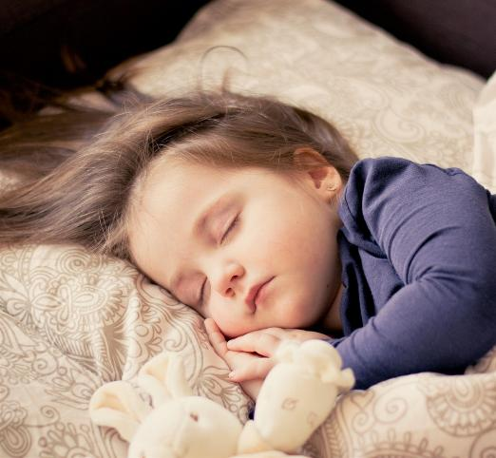

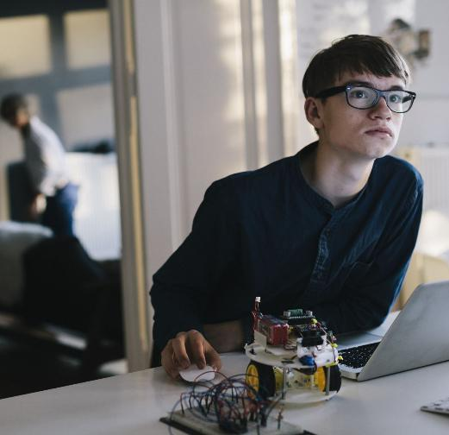


Rekommenderad sömntid för behov i olika åldrar
1-3 år:
12-18 h
4-12 år:
10-12 h
18-64 år:
7-9 h
13-18 år:
8-10 h
65+ år:
7-8 h
Notes:
När kroppen och hjärnan utvecklas behöver vi mer sömn.
Sömntiden minskar med åldern.
Men de individuella variationerna är väldigt stora. En del behöver mer – andra mindre.
Vi behöver testa oss fram för att veta hur mycket sömn jag behöver för att känna mig hyfsat återhämtad och fräsch i kroppen efter en natts god sömn.
Övergång till nästa bild:
Även om det finns individuella variationer så behöver sömntiden framförallt vara på natten.

Slide 6
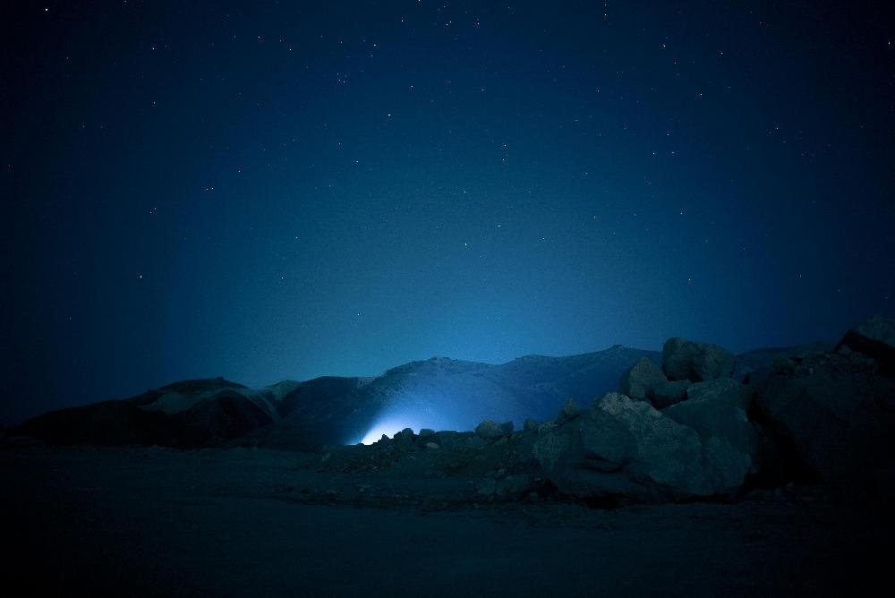
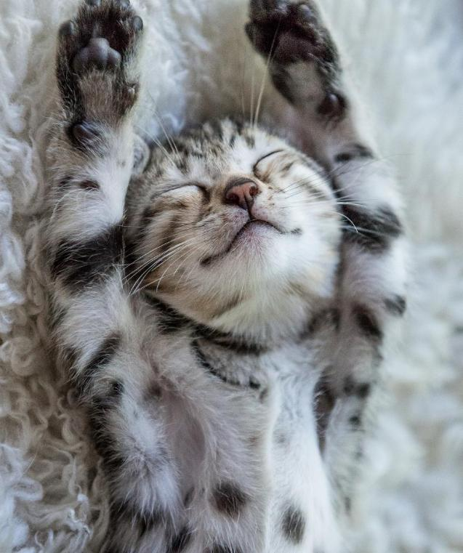
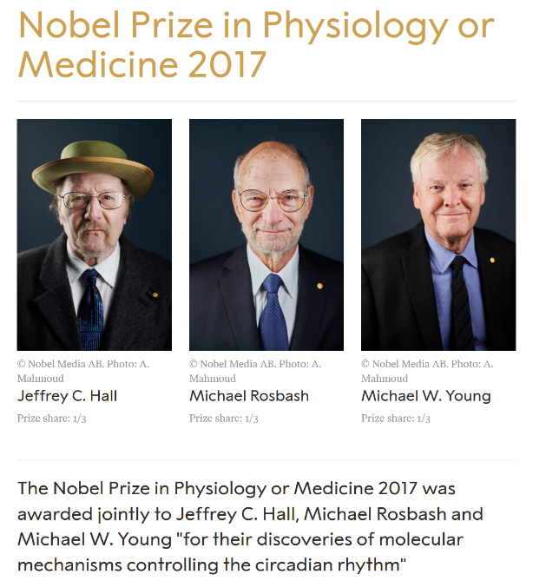

Nattaktiv?
Dagaktiv?
Notes:
Människan är ett dagaktivt djur till skillnad från många kattdjur som är nattaktiva.
Fenomenet att djur (och även växter!) har en inbyggd klocka som ger en viss dygnsrytm, kallas även för cirkadisk rytm.
2017 delades nobelpriset i fysiologi eller medicin ut till tre forskare som kartlagt så kallade ”klockgener” som styr dygnsrytmen hos olika organismer.
Läs mer i det svenska pressmaterialet från Nobelprismuseet:
https://www.nobelprize.org/uploads/2018/06/press-sv-7.pdf
Här kan man om man vill knyta an till evolutionärt perspektiv med exempelvis fördelar för rovdjur att vara nattaktiva.
Övergång till nästa bild:
Hur fungerar människans sovcykel eller dygnsrytm?

Slide 7
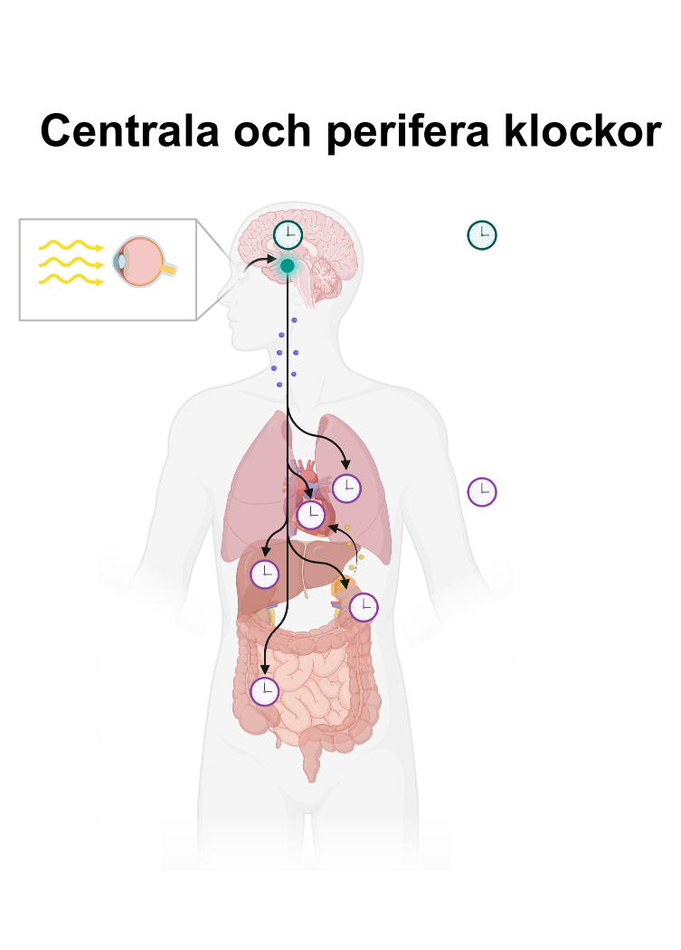
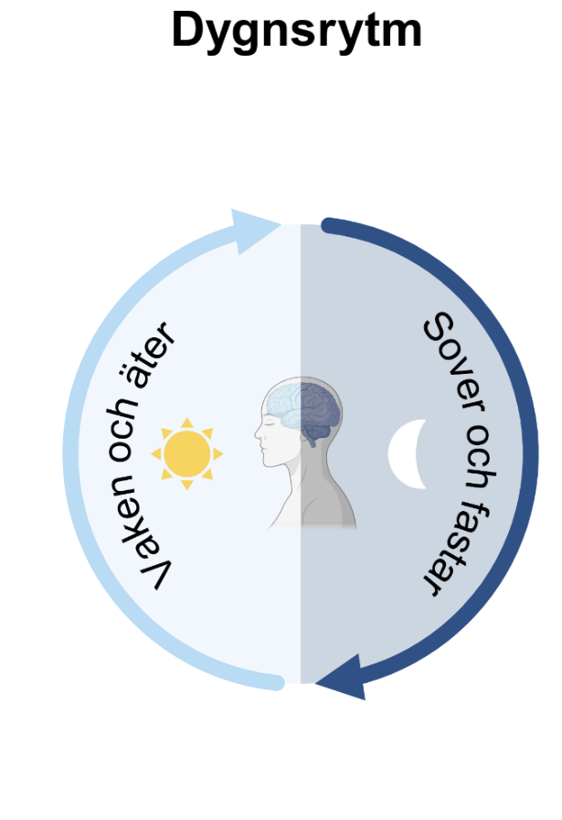
Central klocka
Gener i vissa hjärnceller
Startas av dagsljus
Gör så att hormoner skickas ut
Perifera klockor
Gener i inre organ
Startas av hormoner
Påverkar många olika processer
Illustration: BioRender.com
Notes:
Vänster bild:
Dygnsrytmen (för människor) är starkt kopplad till dagsljus.
Grunden är att vi är vakna, är aktiva och äter på dagen, sover, vilar och fastar på natten.
Men även om vi enbart befinner oss i mörker under längre tid (bor i en mörk grotta) behåller kroppen en 24-timmarsrytm (se även ”Intressant exempel 1” nedan om blind person).
Faktum är att alla celler och organ har en inbyggd rytm på ungefär 24-timmar!
Med rytm menas att celler/organ/kroppen växlar mellan att under 24 timmar ha lägre aktivitet vissa perioder och högre aktivitet andra perioder. Ett exempel är ämnesomsättningen (matspjälkning, näringsupptag) som är mer aktiv på dagen och i vila under natten.
Höger bild:
Så varför är ljuset viktigt om vi ändå har en inbyggd 24-timmarsrytm i alla celler?
Ljuset hjälper till att ställa in kroppens celler/organ till ”samma tid”.
Den centrala ”klockan” finns i hjärnan, i ett område som kallas dygnsrytmkärnan (del av hypotalamus)
Nervsignaler från ögonen (när det är ljust) aktiverar klockgener i dygnsrytmkärnans celler.
Denna ”ljusaktivering” gör att vissa hormoner ökar i mängd och släpps ut till blodet från hjärnan.
Andra hormoner (melatonin) minskar i mängd när ögonen registrerar att det är ljust.
Hormonerna från hjärnan följer med blodet och når kroppens olika organ.
Hormonerna styr de perifera klockorna i kroppens organ, så att de ställs in på ett rytmiskt sätt utifrån den centrala klockan.
I organen aktiveras klockgener som gör att organen fungerar på ett visst sätt när det är dag (ljust) och på ett annat sätt när det är natt (mörkt).
Dygnsrytmkärnan styr, utöver hormonrytmer, även kroppstemperaturen, som är lägre under sömnen jämfört med under vakenhet.
När vi flyger mellan olika tidszoner rubbas de inre klockorna och man kan uppleva fenomenet jet-lag (se ”Intressant exempel 2” nedan). Jet-lag gör det svårt att hålla sig vaken fast det är dag där man har landat, men det är även vanligt att man mår lite dåligt på grund av exempelvis problem med magen. Att ”vända på dygnet” genom sitt beteende (vara uppe och spela datorspel på natten, sova nästan hela dagen, vakna på kvällen) kan också göra att man mår konstigt i kroppen, vilket inte är konstigt, eftersom att man stör de inre klockorna i kroppen. Om du äter på natten till exempel så ”stör” du systemet eftersom tarmarnas klocka i regel är inställd på att inte bearbeta ny mat på natten.
Övergång till nästa bild (bild 11) om du vill gå direkt på melatonin och kortisol:
Rytm betyder att ett mönster upprepar sig om och om igen.
Dygnsrytmen kan visas med ett diagram för hur nivåerna av hormoner varierar.
Vi ska titta på två hormoner som växlar i mängd mellan dag och natt: melatonin och kortisol.
För gymnasiet: Övergång till nästa bild (bild 8-10) om du vill gå in mer i detalj på klockgener:
Vi ska titta mer i detalj på hur de inre klockorna fungerar.
För gymnasiet (förslag på tillägg/fördjupning till bild 7)
Variationen i aktivitet hos celler/organ beror på ökad/minskad mängd och sort av olika proteiner i cellerna.
Och mängden och typerna proteiner styrs av vilka gener som är aktiva respektive avstängda, genuttrycket.
Klockgenen med namnet CLOCK uttrycks (är aktiv) i alla celltyper i både kropp och knopp (hjärnan.
Tips om du vill visa detta är att gå in på The human protein atlas:
https://www.proteinatlas.org/ENSG00000134852-CLOCK/tissue
https://www.proteinatlas.org/ENSG00000134852-CLOCK/brain
På bilderna 9 och 10 och i anteckningsfältet till bild 10 ges en förenklad förklaring till hur rytmen upprätthålls på cellnivå genom så kallad transkription-translations-feedback-loopar.
Hur generna används i en cell (genuttrycket) är även kopplat till vilka signalämnen (hormoner) som de får kontakt med via sin omgivande miljö i kroppen. Hormoner är därför mycket viktiga i regleringen av kroppens dygnsrytm. Kortisol är det hormon som ger störst effekt på ämnesomsättning och andra större omställningar som sker i olika organ.
Övergång till nästa bild:
Vi tittar närmare på hjärnans delar som är inblandade i dygnsrytmen och hur de påverkar nivåerna av melatonin och kortisol.
Intressant exempel 1 (på det här med ljus/dygnsrytm): personer som är helt blinda genom att de helt saknar förmåga att registrera ljus, inga signaler alls via synnerven in till hjärnan, har en dygnsrytm på i genomsnitt 24 timmar och 11 minuter. Det innebär att deras dygn (i upplevt mörker) förskjuts hela tiden. Ett sätt att hjälpa personen att behålla ett dygn som matchar dag och natt är att (istället för ljus) ge dem ett av hormonerna som ökar när vi närmar oss natten (melatonin).
Intressant exempel 2 (på det här med ljus/dygnsrytm): När vi flyger mellan olika tidszoner rubbas de inre klockorna och man kan uppleva fenomenet jet-lag. Dels upplevs jet-lag som att det är svårt att hålla sig vaken fast det är dag där man har landat, men det är även vanligt att man får problem med matspjälkningen, bland annat eftersom man börjar äta på tider som kroppen inte har hunnit ställa in sig till. Man kan vakna mitt i (den nya) natten och vara jättehungrig vilket gör det svårt att sova. Det som är intressant är att den centrala klockan i dygnsrytmkärnan reagerar snabbt enligt den nya platsens dygn enligt dagsljuset. Det går snabbt, men övriga kroppen – de perifera klockorna – tar längre tid på sig att justera kroppens system efter det nya dygnet. Man kan fundera på om det är bra eller dåligt att våra kroppar har en viss ”tröghet” i att förändra dygnsrytmen efter ljuset? Det vore ju ganska sårbart och stressande för kroppen om enbart ljuset styrde all aktivitet i kroppen. För att hjälpa till i tidsomställningen kan man förstärka dygnsrytmen genom att vara noga med att styra måltider och fysisk aktivitet till dagtid. För hur vi använder kroppen har också betydelse för dygnsrytmen.

Slide 8
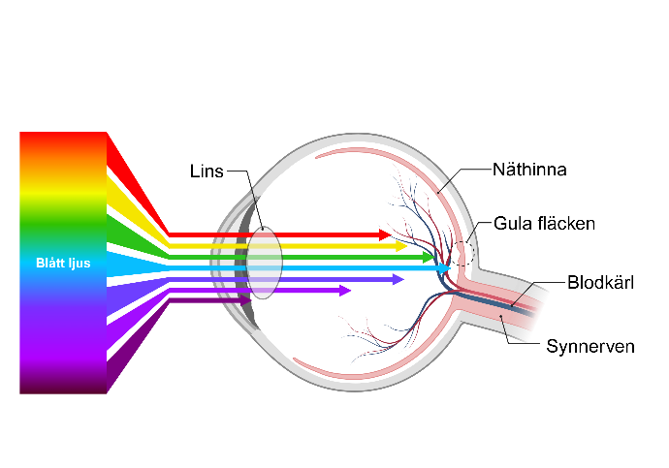
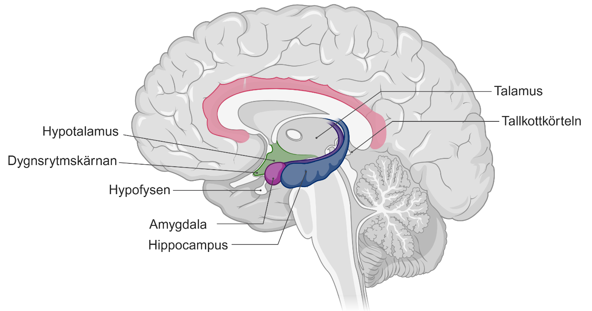
Dygnsrytmen styrs av ljuset
melatonin
mer
mindre
Illustration: BioRender.com
Notes:
För gymnasiet
För att visa lite mer i detalj hur ljuset påverkar dygnsrytmen tar vi först påverkan på produktionen av hormonet melatonin.
Signaler skickas från dygnsrytmskärnan till tallkottkörteln (inringat med blå ring, kallas även epifysen). Mycket ljus ger aktiv dygnsrytmkärna.
Mer ljus minskar produktionen av melatonin (vi blir mer vakna).
Vi blir pigga av solljus. OBS! Även blått ljus från skärmar innan läggdags kan minska melatoninproduktionen, vilket kan försena insomningen. OBS! Det kan finnas stora individuella skillnader i hur ljuskänslig dygnsrytmkärnan är. Även mängden dagsljus man exponeras för under dagen påverkar hur känslig dygnsrytmkärnan är för artificiellt ljus.
Minskad ljusintensitet leder till ökad melatoninproduktion:
När det blir mörkt, minskar mängden ljus som når näthinnan. Detta gör att tallkottkörteln ökar produktionen av melatonin. Melatonin frisätts i blodomloppet och hjälper till att reglera sömncykeln genom att göra oss sömniga.
När melatoninproduktionen ökar, börjar kroppen förbereda sig för sömn. Kroppstemperaturen sänks, ämnesomsättningen minskar, och det bidrar till att skapa en lugn och avslappnad känsla.
Övergång till nästa bild (bild 9-10) för gymnasiet – för fördjupning av molekylär nivå:
Känslan av att vara vaken eller sömnig beror på en mängd olika saker som händer i kroppen.
Det intressanta är hur kroppen kan ställa om sig så synkroniserat så att det händer samma saker varje gång det blir morgon till exempel.
Hur kan celler ställa om sig efter ljuset?
Dygnsrytmen går att spåra till hur olika gener slås på och av i cellerna i hjärnan och ute i kroppen.

Slide 9
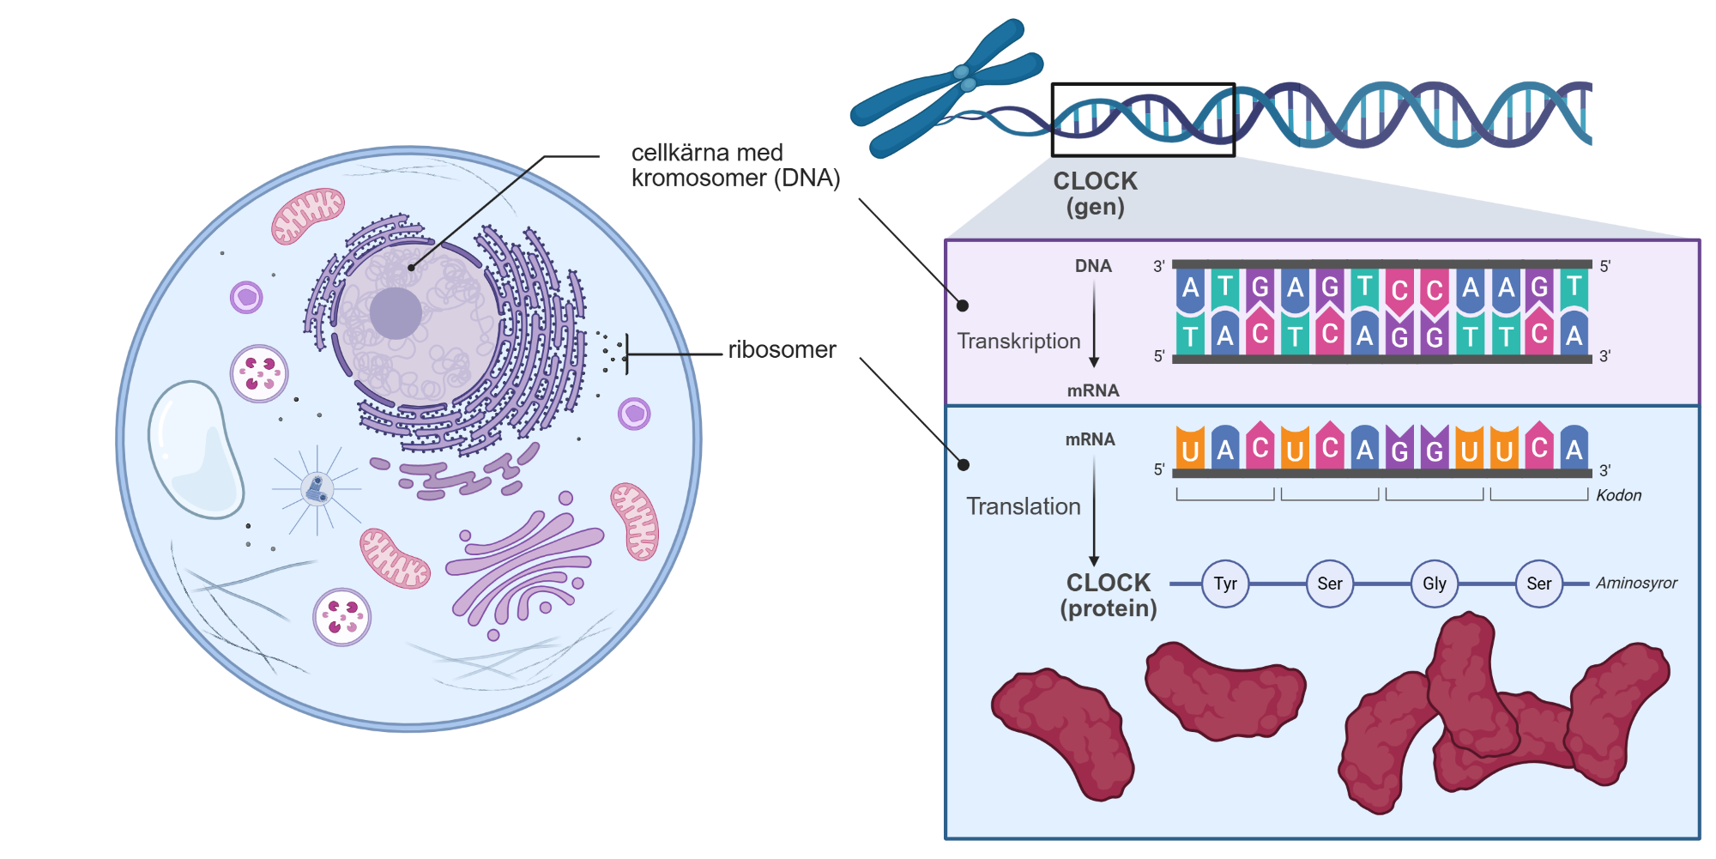
CLOCK-gen ger CLOCK-proteiner
Notes:
För gymnasiet
En förenklad förklaring* av hur klockgener** fungerar:
Celler i dygnsrytmkärnan i hjärnan aktiveras av solljus. Dygnsrytmkärnan ligger i hypotalamus.
Ljuset kan (via mekanismer som vi inte går in på här) aktivera transkriptionen av vissa speciella gener (CLOCK).
Transkriptionen (illustrerad med ljust lila bakgrund, samma färg som i cellkärnan i cellbilden) ger mRNA.
mRNA transporteras ut i cytoplasman (illustrerad med ljusblå bakgrund, samma färg som cytoplasman i cellbilden) till ribosomerna.
Translationen (av ribosomer i cytoplasman) ger CLOCK-proteiner (här visade som bönformade röda former).
Den röda pilen (kan animeras) visar att dessa proteiner kan röra sig tillbaka in i cellkärnan.
Importen av CLOCK-proteiner (röd pil, kan animeras) tillbaka in i cellkärnan påverkas också av solljuset.
Mer ljus ger mer CLOCK-proteiner inne i cellkärnan.
*) CLOCK-proteinerna bildar exempelvis dimerer med ett annat klockprotein (BMAL1) innan de importeras till cellkärnan.
**) OBS! Klockgener finns i alla celler, inte bara i dygnsrytmkärnans celler (som vi tagit som exempel ovan) men det som är unikt med cellerna i dygnsrytmkärnan är att de aktiveras av ljus via synnerven.
Övergång till nästa bild:
Vad gör CLOCK-proteinerna i cellkärnan?

Slide 10
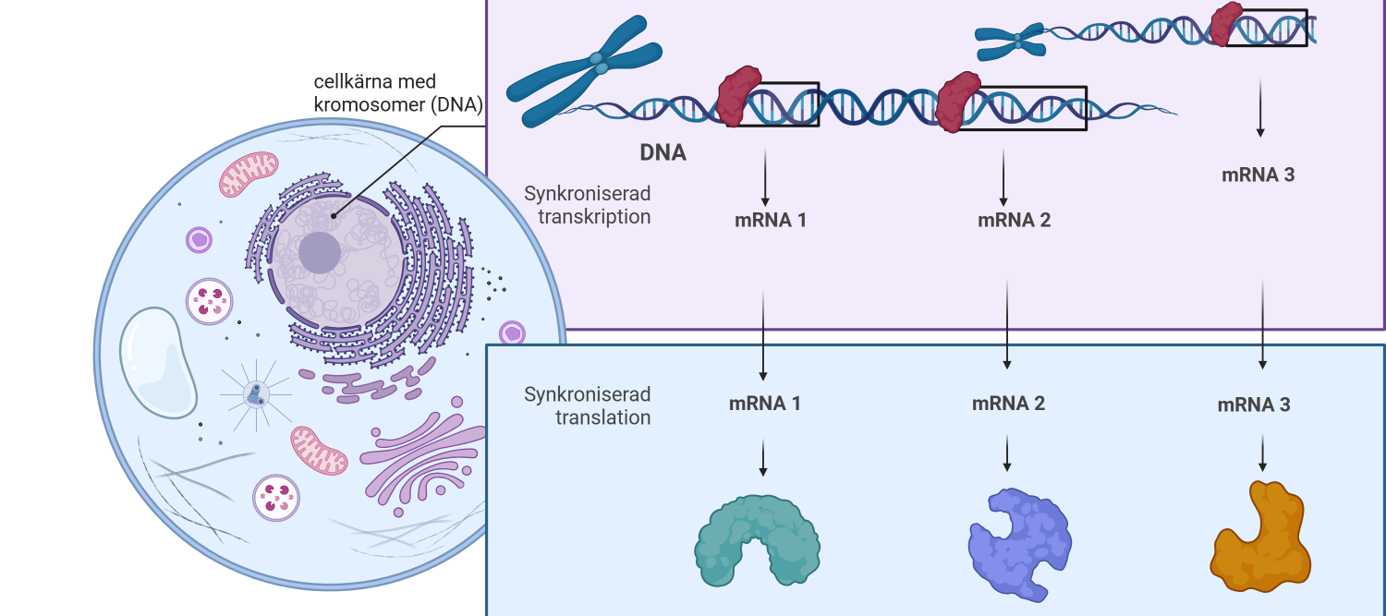
Vad gör CLOCK-proteinerna i cellkärnan?
Mönster av genuttryck
Tusentals gener kan påverkas synkront
Notes:
För gymnasiet
En förenklad förklaring av hur klockgener fungerar:
I cellkärnan fungerar CLOCK-proteiner (röda bönformade figurer i övre delen av bilden) som transkriptionsfaktorer.
De ökar genuttrycket av vissa gener synkroniserat (visat med tre inramade DNA-bitar, gener).
Flera gener ”slås på” (börjar transkriberas) som en effekt av CLOCK-proteinerna som strömmat in i cellkärnan (det bildas här i exemplet tre olika mRNA1,2,3)
Effekten blir ett visst mönster av tillverkning av vissa nya proteiner (protein 1 visas som grönt, 2 som lila, 3 som orange).
De nya proteinerna ändrar hur cellen fungerar på ett visst sätt som matchar anpassning till exempelvis dagsljus.
Från ett protein (CLOCK) kan cellerna synkronisera så att tusentals specifika gener uttrycks samtidigt (så mycket som 25% av människans alla gener kan påverkas).
Det ändrade genuttrycket gör att celler kan göra stora omställningar i hur de fungerar i relation till ljuset.
En fråga som då uppstår är: hur kan cellerna reagera på mörker?
Det visar vi inte med någon bild, men här är en förenklad förklaring:
Proteinerna som bildas (i bilden från mRNA1, 2 och 3) ackumuleras tillslut i så hög koncentration i cytoplasman att de börjar strömma in i cellkärnan.
I cellkärnan binder de till CLOCK-proteinerna som då inte kan fungera som transkriptionsfaktorer längre.
Transkriptionen av generna stängs av.
Ett slags negativ feedback-loop som återigen ändrar cellens fysiologi.
Det finns flera sådana transkriptions-translations feedback loopar som är inblandade i dygnsrytm.
Övergång till nästa bild:
Som med många andra gener finns det en variation mellan oss människor även i gener som är inblandade i dygnsrytmen.
Men på en övergripande nivå så har vi alla en rytm där hormoner går upp och ner i förhållande till ljus och mörker, dag och natt. Förutom melatonin som vi nämnt redan, är hormonet kortisol som bildas i binjurarna, viktigt för dygnsrytmen.
Rytm betyder ju att ett mönster upprepar sig om och om igen.
Dygnsrytmen kan visas med ett diagram för hur nivåerna av de här två hormonerna (kortisol och melatonin) varierar.

Slide 11
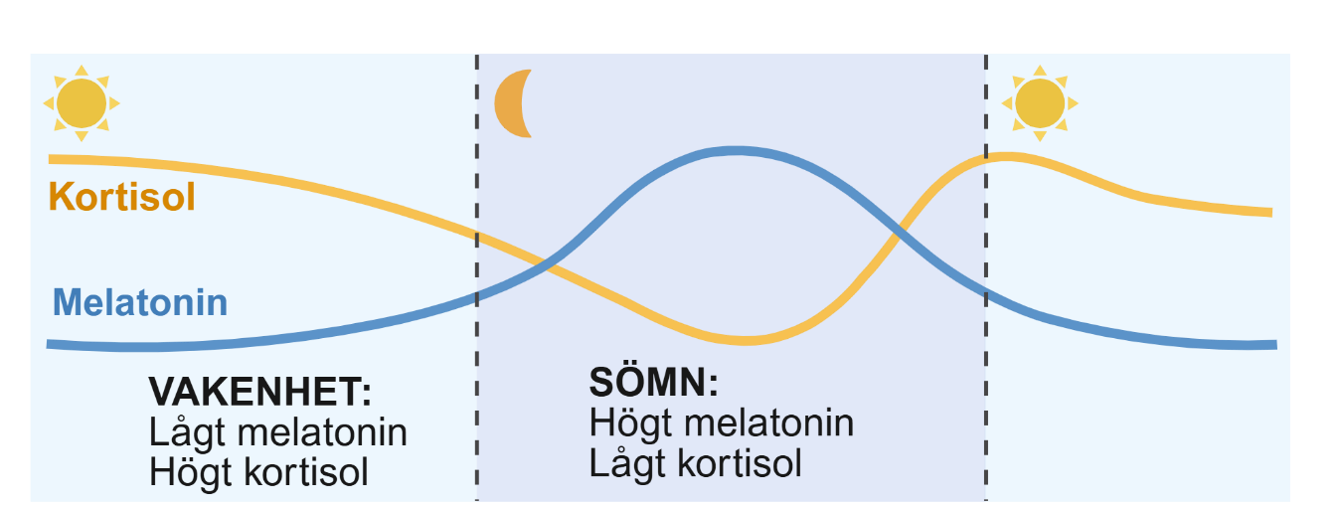
Dygnsrytm ur ett hormon-perspektiv
Illustration: BioRender.com
Notes:
Två hormoner som växlar rytmiskt över dygnet är:
Kortisol (gör oss vakna, ökar aktiviteten i kroppen). Kortisol är ett hormon som produceras i binjurarna.
Melatonin (gör oss sömniga) är ett hormon som produceras i tallkottkörteln (epifysen) i hjärnan.
Att vara ute i dagljus är helt centralt för att melatonin-produktionen ska fungera.
Övergång till nästa bild:
Men vad händer om vi vänder på dygnet? Då rubbas dygnsrytmen vilket inte är bra för hälsan.
För de som arbetar nattskift finns ökade hälsorisker, men det finns också råd för att minska riskerna.

Slide 12
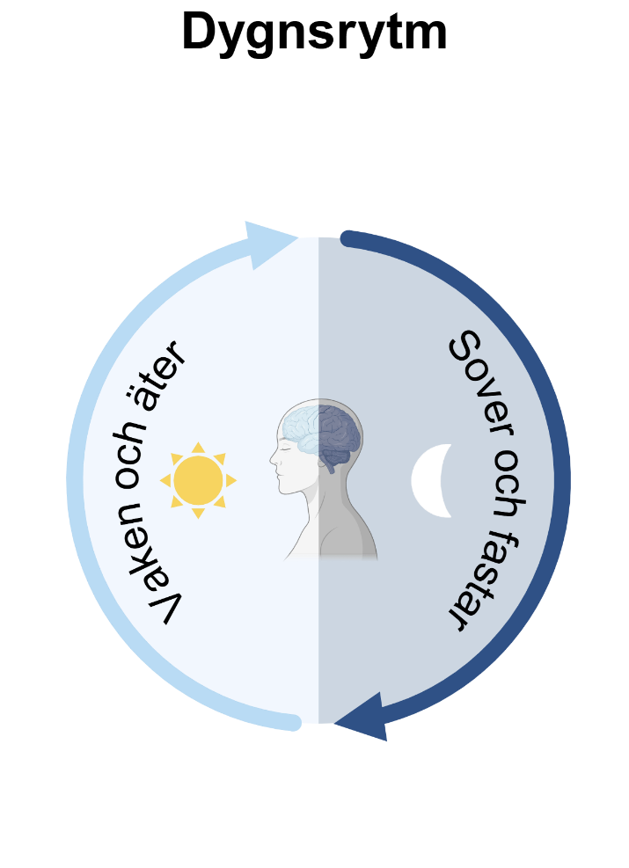
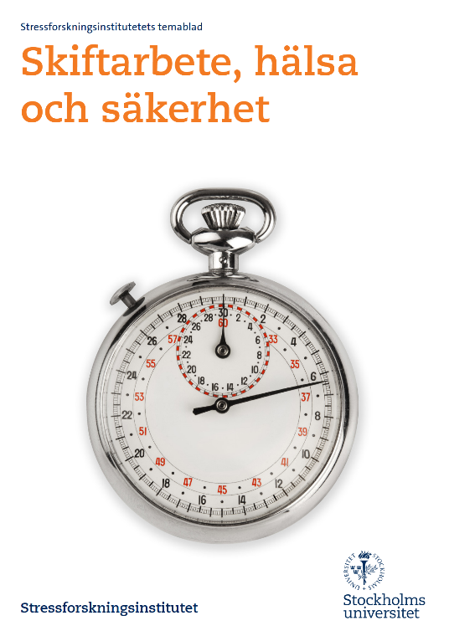
Rådet är att undvika måltid mellan midnatt och 06.
Illustration: BioRender.com
Notes:
Dygnsrytmen påverkar bland annat matspjälkningssystemet och ämnesomsättningen.
Vi har en låg ämnesomsättning på natten.
Bland de som arbetar nattskift finns en ökad förekomst av så kallat metabolt syndrom och ökad risk för hjärt- och kärlsjukdom.
För att minska riskerna med förhöjda nivåer av både blodsocker och blodfetter finns ett hälsoråd för de som arbetar nattskift:
att inte äta mellan 00-06.
Källa: Stressforskningsinstitutet:
https://www.su.se/polopoly_fs/1.608969.1650463691!/menu/standard/file/Skiftarbete%20h%C3%A4lsa.pdf
Åk 7-9: Övergång till nästa bild 15:
Man hör ibland uttryck som att det finns morgonmänniskor och kvällsmänniskor.
Finns det en sådan uppdelning mellan oss?
Gymnasiet: Övergång till nästa bild 13-14 (om du vill fördjupa kopplingen sömn och kost, annars hoppa till bild 14):
Kan man tänka att det finns ett omvänt samband också? Att hur man äter påverkar sömnen?

Slide 13
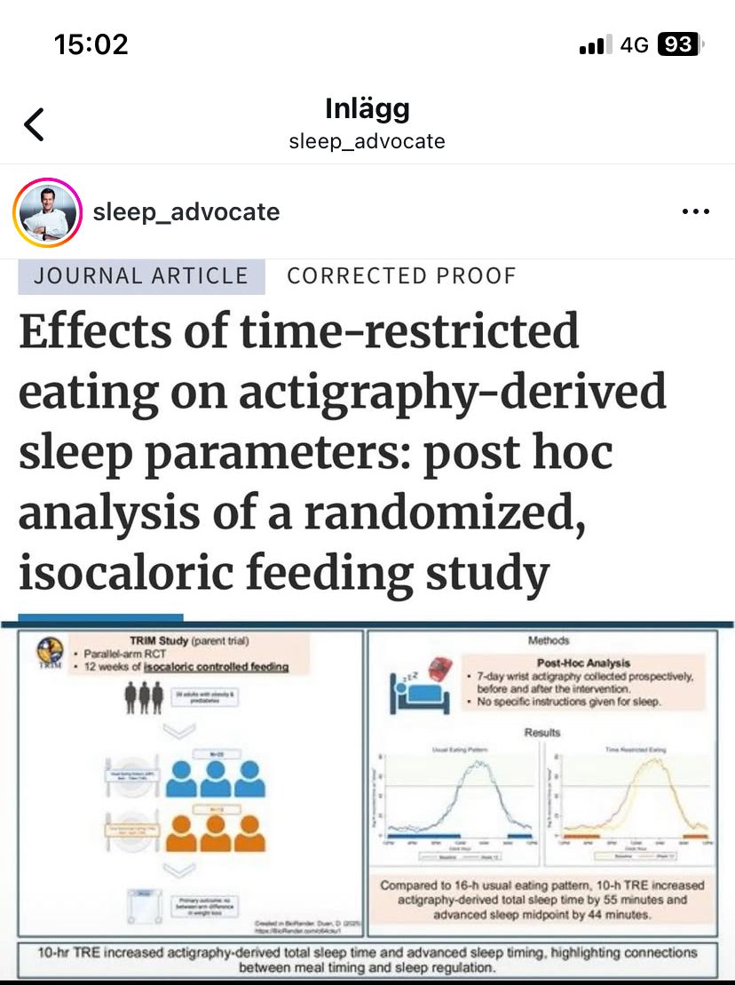
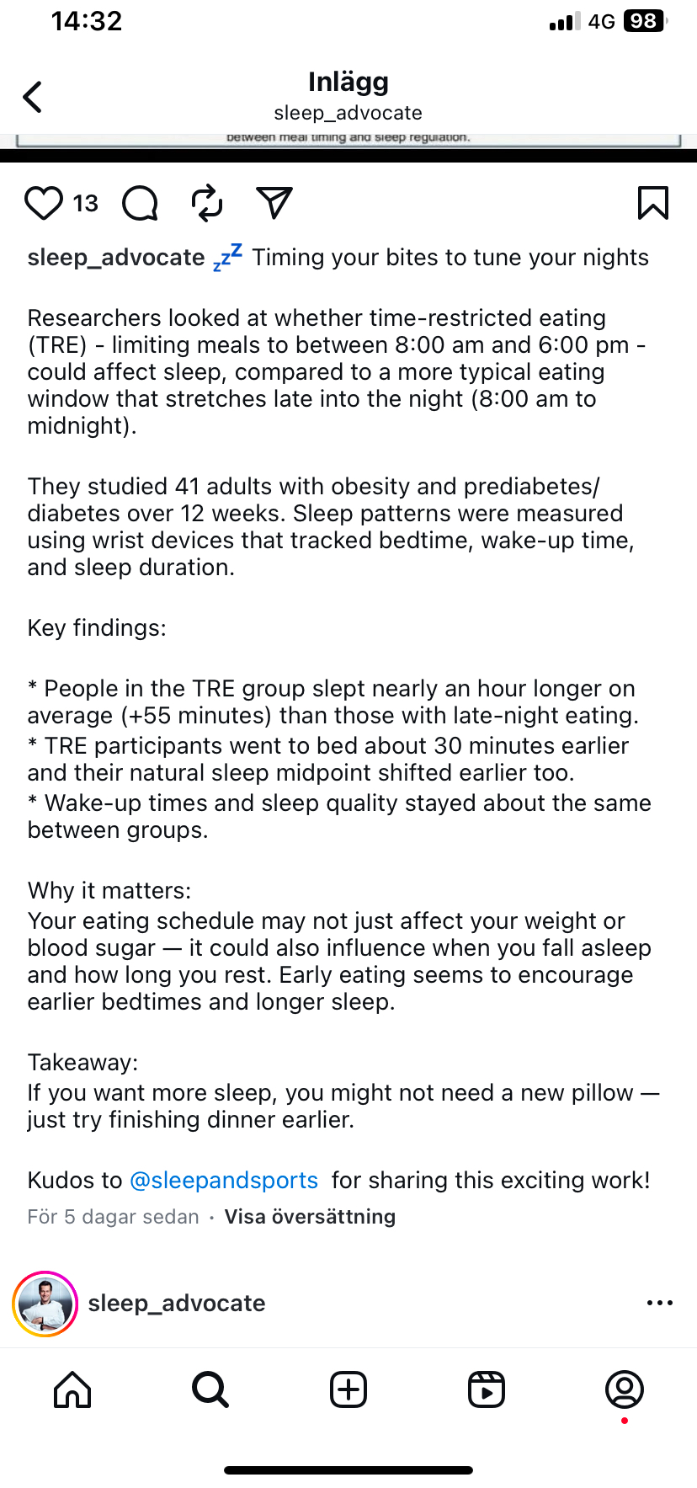
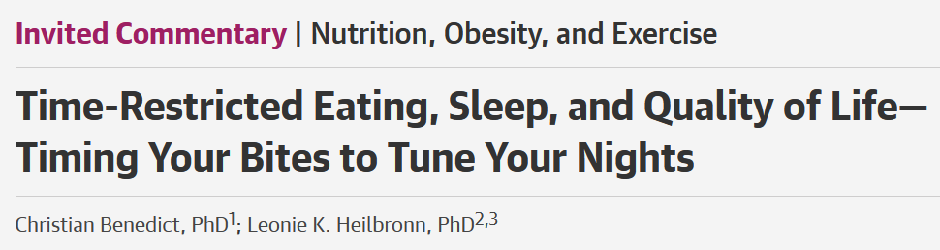
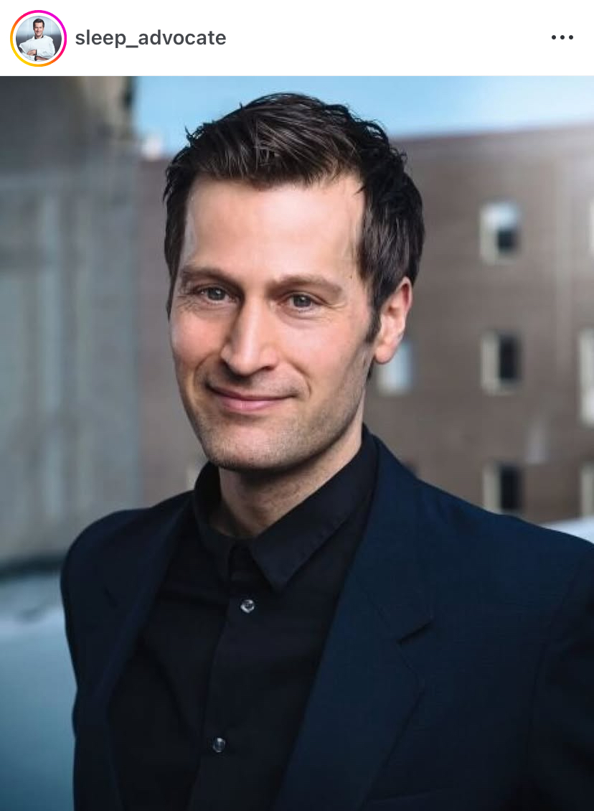
Forskning pågår om matvanor och sömn:
Kan sömnen påverkas av hur vi äter på dagen?
Notes:
För gymnasiet
Till vänster – bild på artikeltitel
Det finns aktuell forskning om hur matvanor kan påverka sömn.
Denna artikel vars titel skulle kunna översättas till svenska som något i stil med ”Tidsbegränsat matintag, sömn och livskvalitet – hur planering av dina tuggor kan finjustera din nattsömn” är skriven av Christian Benedict, aktiv sömnforskare vid Uppsala universitet och Leonie K. Heilbronn.
I artikeln ställs frågan om kvaliteten på sömnen påverkas av när man äter under dygnet.
Man har studerat effekten på sömnen hos personer som i ett experiment – en interventionsstudie – ska äta under specifika tider (TRE = time-restricted eatning), t ex att bara få äta under 4-13 timmar av dygnet i flera veckor. Förutom sömn har man då även studerat ämnesomsättning och olika hälsomarkörer som blodtryck, blodsocker, viktnedgång, blodtryck, blodfetter. Hittills har man inte fått fram några enhetliga resultat från sådana experimentella ”interventionsstudier”.
Däremot har man i observationsstudier – enkätstudier – sett att personer som registrerar sina sömnvanor samtidigt som sina matvanor verkar rapportera förbättrad sömn.
Sambanden mellan matintag och sömn kan vara både positiva (begränsat ”ätfönster” ger bättre sömn genom att avlasta magtarmsystemet) och negativa (”ätfönstret” skapar stress och hunger som försämrar sömnen).
Ett förslag är att låta eleverna läsa artikeln och diskutera innehållet.
Artikeln kommenterar forskning som är gjord inom området och den är publicerad i juni 2025.
Förslag på frågor:
Vilken fråga vill artikeln belysa?
Vilka metoder har forskningen använt sig av? Vad är det man har mätt/undersökt?
Finns några tydliga resultat och slutsatser som säger att ett visst sätt att äta är bra för sömnen?
Ges några förklaringar till varför eller hur sambandet mellan mat och sömn ser ut?
Källa till artikeln (öppet tillgänglig online):
Benedict C, Heilbronn LK. Time-Restricted Eating, Sleep, and Quality of Life—Timing Your Bites to Tune Your Nights. JAMA Netw Open. 2025;8(6):e2517280. doi:10.1001/jamanetworkopen.2025.17280
https://jamanetwork.com/journals/jamanetworkopen/fullarticle/2835598
Till höger – bild på instagraminlägg (och illustrativ bild på sallad med ”rädiseklockor”)
Christian Benedict (professor vid Uppsala universitet, en av författarna till artikeln ovan) som faktagranskat denna modul tipsade oss om en ny studie som de inte refererade till när de skrev sin artikel. Bilden visar ett inlägg från Christians Instagram där han sammanfattar vad den nya studien visar. Den nya studien är publicerad den 17 april 2025. Här kan man kommentera hur vetenskaplig publicering går till. Att det tar tid när man skrivit ihop en text om vad man gjort till att den publiceras. Den ska granskas och revideras. Dessutom publiceras forskning på väldigt många olika ställen idag, i olika tidskrifter så det är utmanande att hålla koll på allt som händer inom ett forskningsaktiva fält som exempelvis sömnforskning.
Ett förslag är att låta eleverna översätta och diskutera innehållet i den nya studien via Instagraminlägget.
Källa till studien som nämns i instagraminlägget:
Duan D, Pham LV, Jun JC, Turkson-Ocran RA, Pilla SJ, Clark JM, Maruthur NM. Effects of Time-Restricted Eating on Actigraphy-Derived Sleep Parameters: Post-Hoc Analysis of a Randomized, Isocaloric Feeding Study. Sleep. 2025 Apr 17:zsaf089. doi: 10.1093/sleep/zsaf089. Epub ahead of print. PMID: 40241264.
Övergång till nästa bild 14 om du vill gå vidare med ett exempel på studie på temat kostens kvalitet och sömn (gymnasiet):
Vad man äter kan också påverka sömnen.

Slide 14
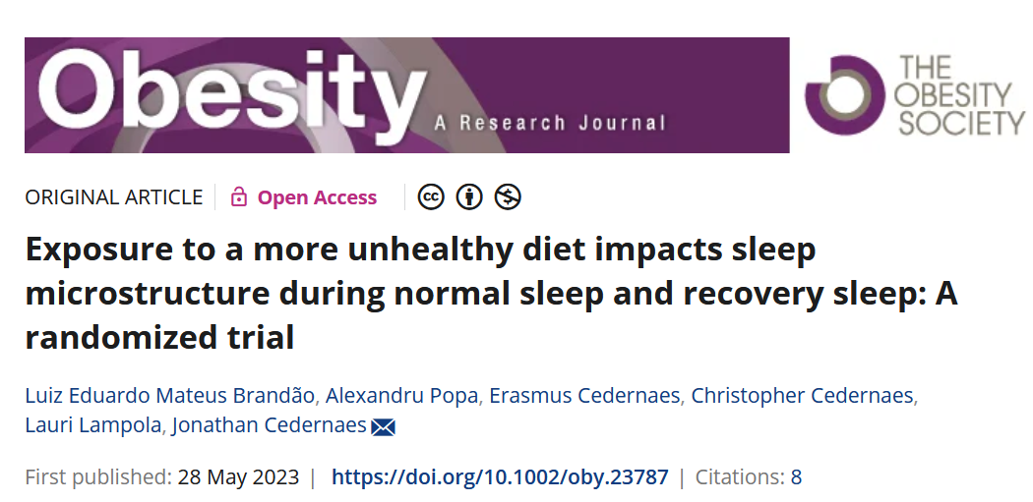

Forskning pågår om matvanor och sömn:
Påverkas sömnen av vad vi äter?
Conclusions
Short-term consumption of a more unhealthy diet alters sleep oscillatory features that regulate the restorative properties of sleep. Whether such changes can mediate adverse health outcomes associated with consumption of an unhealthier diet warrants investigation.
Notes:
För gymnasiet
Ett förslag är att låta eleverna översätta och diskutera vilka slutsatser (se Conclusions i ppt-bilden) som dras i studien som visas i bilden.
Eventuellt ge en liten ordlista:
oscillatory features = oscillerande (eller rytmiska) egenskaper
restorative properties = återställande egenskaper
health outcomes = hälsoutfall, effekt på hälsan
Källa till studien (öppet tillgänglig online):
Brandão LEM, Popa A, Cedernaes E, Cedernaes C, Lampola L, Cedernaes J. Exposure to a more unhealthy diet impacts sleep microstructure during normal sleep and recovery sleep: A randomized trial. Obesity (Silver Spring). 2023; 31(7): 1755-1766. doi:10.1002/oby.23787
Övergång till nästa bild (gymnasiet):
Att studera koppling mellan kost och hälsa är ett område som det ännu finns relativt få studier kring.
Det behövs fler studier innan man kan dra några större slutsatser.
Bland annat kan man i studier behöva ta hänsyn till att vi människor kan ha olika chronotypes (på svenska kronotyper).
Kronotyper är det som vi lite slarvigt kallar morgonmänniskor och kvällsmänniskor. Det är dock inte så enkelt att vi är det ena eller det andra.

Slide 15
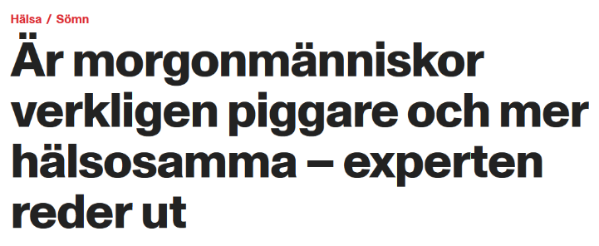
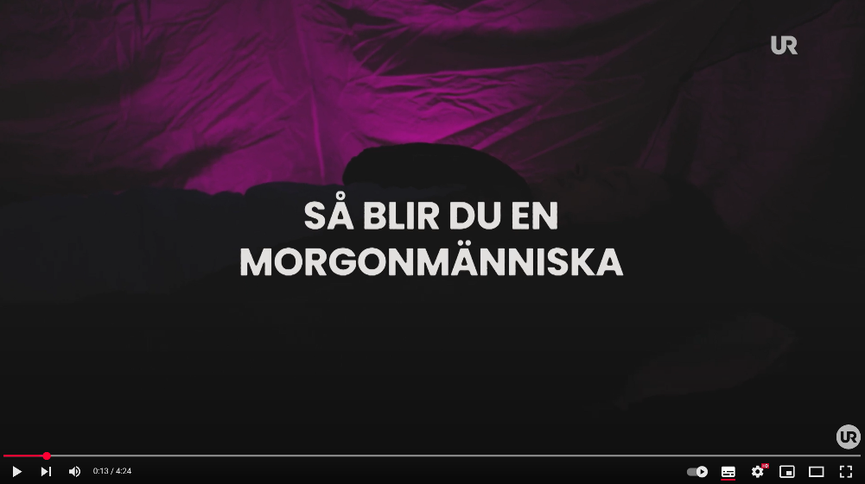
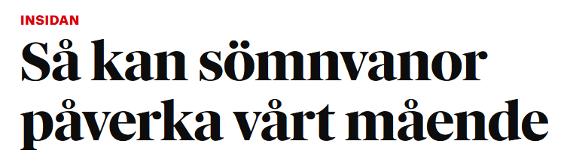

Diskussiondags!
Hur skulle kurvorna för kortisol och melatonin kunna se ut för en
extrem ”morgonmänniska”?
normal ”tonåring som vill ha sovmorgon”?
Notes:
Med morgonmänniska menar man i regel en person som vaknar tidigt och blir trött tidigt och sover före kl 22 på kvällen.
Med kvällsmänniska är man istället gärna vaken till efter kl 22, kanske går man inte och lägger sig före midnatt, och då sover man gärna längre på morgonen.
Att säga att vissa är morgonmänniskor och andra är kvällsmänniskor är dock en grov förenkling.
De flesta personerna är någonstans mittemellan och man kan dela in oss i flera olika så kallade kronotyper (eng. chronotypes).
Det finns viss variation mellan människor när man helst somnar och vaknar, men det är ingen statisk egenskap.
Man kan säga att sömnen har en stor plasticitet, förmåga att förändras inom en individ.
Förmodligen har plasticiteten – förmågan att anpassa sin sömnrytm – även gett evolutionära fördelar under människans utveckling.
Exempelvis för att kunna förändra sömnperiod beroende på årstider.
Sömnvanorna påverkas även av:
Omgivningen (exempelvis störningar av elektriskt ljus förskjuter sömnperioden så att vi är upp längre)
Ålder (små barn vaknar i regel tidigt, tonåringar i puberteten sover i regel längre, under åldrandet vaknar man tidigare och tidigare)
Exempel på forskning kopplat till sömnvanor visas i klippet ”Så blir du en morgonmänniska”:
Länk till videoklipp (4:24 min) via UR:
https://www.youtube.com/watch?v=r1BYDVISyYI
Källor till tidningsrubrikerna:
https://www.aftonbladet.se/halsa/a/JbGp3b/ar-morgonmanniskor-piggare-experten-reder-ut
https://www.dn.se/insidan/sa-kan-somnvanor-paverka-vart-maende/
Övriga tips:
Kroppens klocka (Solfilm AB/SLI play)
https://youtu.be/PrDk4a9z2RE?feature=shared
Diskussionsdags!
Ett sätt att återknyta till tidigare nämnda hormoner är att diskutera hur nivåerna av dem skulle kunna variera mellan olika individer som vaknar/somnar tidigt respektive senare. Eftersom höga kortisolnivåer är det som får oss att vakna kan man tänka sig att den gula kurvan har en tidigare ”topp” till höger i diagrammet för en ”morgonmänniska”. Och en morgonmänniska blir trött tidigare på dagen, så den blå kurvan skulle kunna börja stiga lite tidigare på dagen till vänster i diagrammet.
Viktigt att poängtera är dock att som tonåring behöver man framförallt mer sömn (mycket som måste bearbetas och utvecklas med stöd av god sömn) så att som tonåring vara uppe och scrolla på mobiler till mitt i natten är inte att rekommendera.
Övergång till nästa bild (bild 18) – som går till en minnesregel för melatonin:
Är det svårt att komma ihåg namnen på hormonerna?
Övergång till nästa bild (bild 16-17) - gymnasiet):
Det finns mer som händer i hjärnan som påverkar nivåerna av hormonerna kortisol och melatonin och därigenom vår sömn.

Slide 16
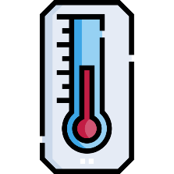





kortisol
Illustration: BioRender.com
Notes:
För gymnasiet
Fler delar av hjärnan som påverkar dygnsrytmen:
Talamus samordnar intryck från fler sinnen:
Temperatur: svalka signalerar att det är natt
Rörelse: fysisk aktivitet signalerar dagtid – att träna sent på kvällen kan göra att du sover sämre
Matintag: vi äter normalt på dagen. Att äta sent på kvällen kan försämra sömnkvaliteten. OBS! Det är dock inte automatiskt så att all mat som konsumeras nära sänggåendet försämrar sömnen. Det kan bero på vad man äter och hur mycket. Det kan exempelvis vara bättre att äta något litet för att minska starka hungerkänslor om den tomma magen gör det svårare att somna.
Talamus ”talar” = aktiverar även hypotalamus som i sin tur kan aktivera hypofysen (se gulorange ring) som skickar ut olika hormoner till kroppen, bland annat kortisol som ökar ämnesomsättningen med mera i kroppen (kortisol kallas även för ett ”stresshormon”).
Stressiga eller mentalt påfrestande aktiviteter (se små figurer i den streckade rutan): jagar igång kroppen via amygdala och hippocampus som i sin tur aktiverar hypotalamus som i sin tur (återigen) kan aktivera hypofysen (inringat med gulorange) aktiveras av hypotalamus (som i sin tur aktiveras av talamus och amygdala mm) och det leder till att nivån av kortisol ökar i kroppen. Ökad nivå av kortisol gör oss vakna (att stressa innan läggdags kan försvåra insomning).
Övergång till nästa bild:
Rytm betyder ju att ett mönster upprepar sig om och om igen.
Dygnsrytmen kan visas med ett diagram för hur nivåerna av hormonerna kortisol och melatonin varierar.

Slide 17
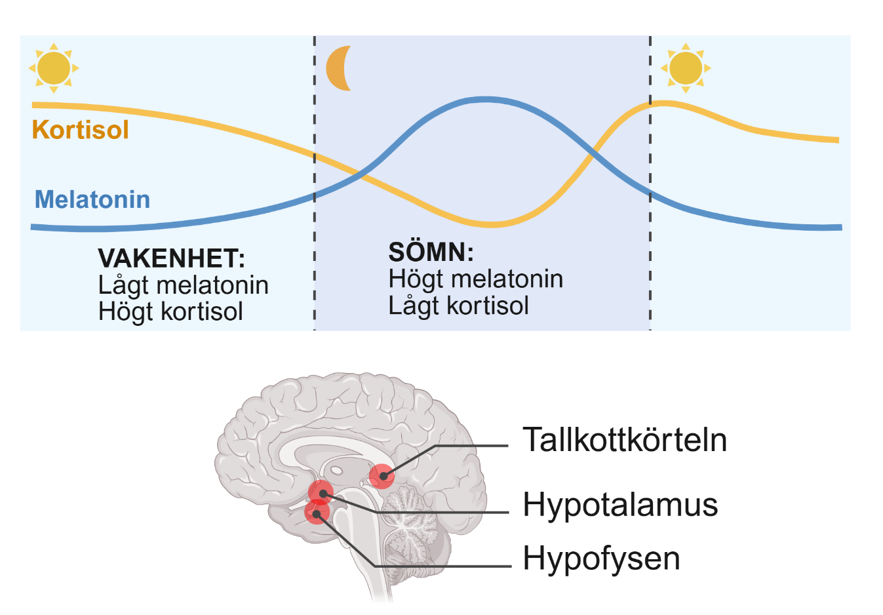
En summering: Dygnsrytm ur ett hormon-perspektiv
(producerar melatonin som ger sömnighet)
(med dygnsrytmkärnan som påverkar både tallkottkörteln och hypofysen)
(påverkar kortisolnivåerna)
Illustration: BioRender.com
Notes:
En repetition av de två sömnhormonerna:
Vi har som mest melatonin under natten.
Att gå ut i ljuset tidigt på dagen sänker nivåerna och gör att vi blir vaknare under dagen.
I slutet på natten ökar kortisolnivåerna igen och de får oss att vakna.
Ökningen av kortisol som en del av dygnsrytmen styrs via HPA-axeln.
Eng. Hypotalamus-Pituitary-Adrenal (HPA) på svenska Hypotalamus – Hypofysen – Binjurarna
HPA-axeln är det system som aktiveras vid stress.
Dygnsrytmkärnan i hypotalamus triggar igång HPA-axeln och ökar kortisolnivåerna som en del av dygnsrytmen.
Poängtera att dagsljus är OERHÖRT centralt för att melatonin-produktionen ska fungera
Övergång till nästa bild:
En kom-ihåg-bild för att minnas vad sömnhormonet heter.

Slide 18

Melatonin
- gör oss trötta
Ett minnesknep:
MEr gör mig LAT…
Notes:
Melatonin fungerar som en "signal att bromsa", och hjälper oss att gå från aktivitet till vila.
Under sömnen sänks puls, blodtryck och kroppstemperatur – kroppen går ner i viloläge.
För att minnas vad olika hormoner heter kan man hitta på egna minnesknep – i bilden visas ett sådant tips.
Övergång till nästa bild:
När vi sover går vi igenom flera olika faser.

Slide 19
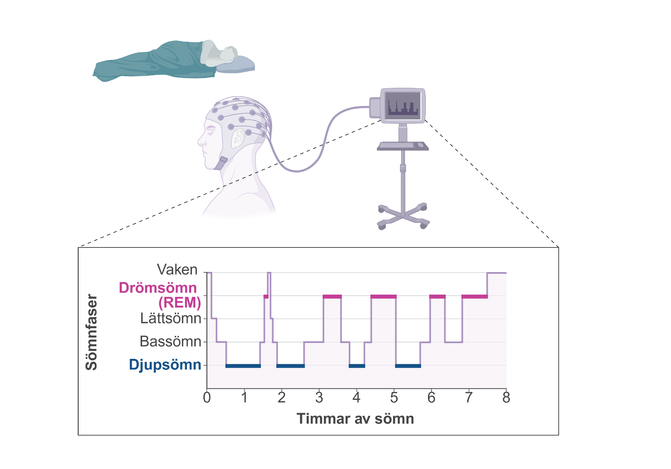
Vad händer när vi sover?
Hypnogram (EEG-mätning av hjärnaktivitet under sömn)
Hur lång tid har personen haft djupsömn?
Hur många drömperioder har personen haft?
Hur länge har personen drömt?
Hur många timmar räknas som bassömn för personen?
Illustration: BioRender.com
Notes:
När vi sover händer mycket mer än att vi bara vilar.
Sömnen är kroppens och hjärnans återställningstid – och sker i olika faser som kommer i cykler under natten.
Under en natt sover man oftast fem sömncykler. En sömncykel innehåller flera olika faser:
1. Insomning – övergången mellan vakenhet och sömn. Du håller på att somna in.
2. Lätt sömn, och bassömn - Kroppens funktioner börjar sakta ner
3. Djupsömn - Här sker den fysiska återhämtningen:
Muskler och vävnader repareras.
Immunförsvaret stärks.
Hjärnan rensar bort avfall via det glymfatiska systemet – en slags "tvättmaskin för hjärnan".
Det är nu hjärnan rensar bort slaggprodukter som annars kan kopplas till bl.a. demens på sikt.
4. REM-sömn (drömsömn) - Här sker mental återhämtning
Känslor och minnen bearbetas.
Hjärnan sorterar intryck och flyttar dem till långtidsminnet – det kallas minneskonsolidering.
Viktig för inlärning, kreativitet och känsloreglering.
Kroppen är avslappnad, men hjärnan är aktiv – det är därför vi ofta drömmer här.
Tolka diagrammet
Sömn kan studeras med EEG (ElektroEncefaloGrafi och diagrammen kallas hypnogram.
På X-axeln visas tid och på y-axeln visas hjärnans aktivitet indelat i olika faser: Lättsömn, bassömn, djupsömn och drömsömn. Låt eleverna träna på att tolka diagrammet genom några frågor:
Vad kan vi läsa ut av diagrammet för den person som undersökts här?
Hur lång tid har personen haft djupsömn? (svarsförslag mellan 2-3 timmar)
Hur många drömperioder har personen haft? (5 st)
Hur länge har personen drömt? (mellan 1-2 timmar)
Hur många timmar räknas som bassömn för personen? (5-6 timmar)
Övergång till nästa bild:
Även känslor nyanseras av sömn.

Slide 20
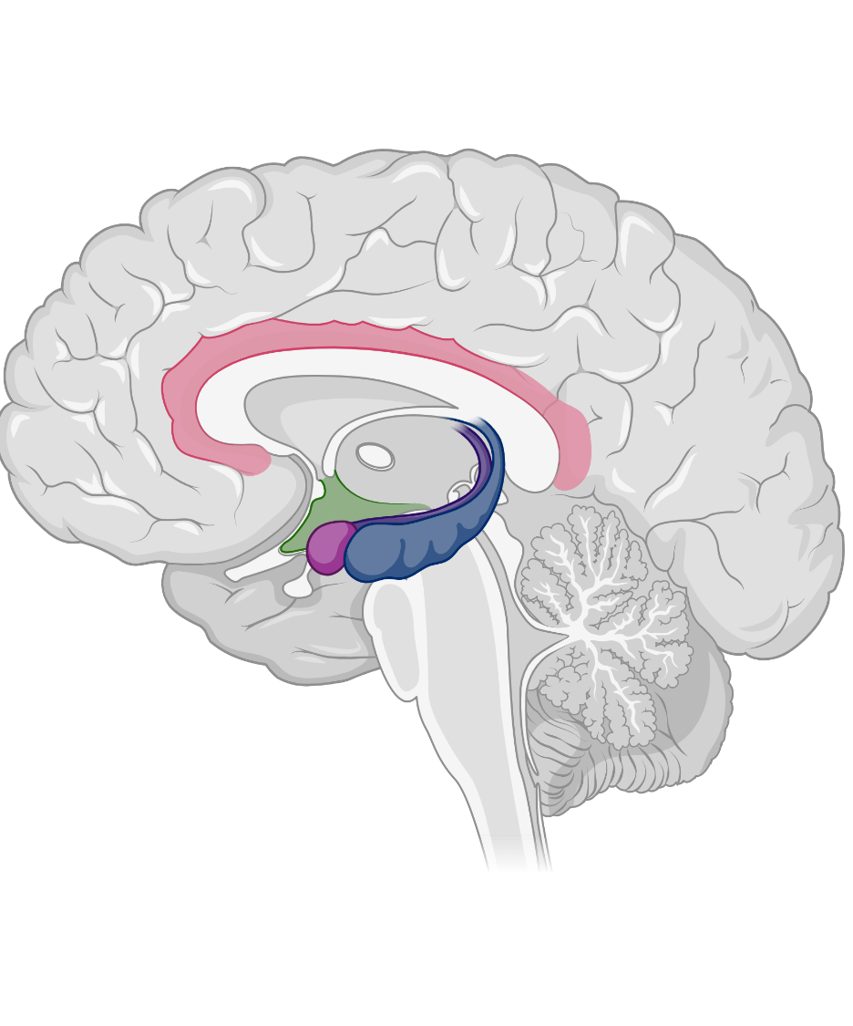
Känslomässig återställning
Amygdala balanseras under sömn
Vid sömnbrist blir amygdala överaktiv
Utan sömn blir vi känslomässigt mer instabila
Notes:
Förslag på hur man kan introducera bilden, se extra talarmanus nedan
När vi sover, särskilt under REM-sömnen (drömsömnen), får hjärnan chans att bearbeta känslor och sortera intryck från dagen. Då sker något viktigt med bland annat en viktig del i hjärnan, amygdala:
Amygdala lugnas ner.
Amygdala är den del av hjärnan som fungerar som vårt känslolarm. Den hjälper oss att upptäcka hot, fara och starka känslor. Det är viktigt, men också något som behöver balans.
Överaktiv amygdala ger känslomässig instabilitet.
Sömnen gör också att samarbetet mellan amygdala och pannloben (som styr logiskt tänkande) stärks.
Övergång till nästa bild:
Men vad händer när vi inte sover tillräckligt?

Slide 21

Vad händer om man sover för lite?
Notes:
Forskning visar att amygdala blir överaktiv vid sömnbrist.
Samtidigt fungerar pannloben sämre – den del som vanligtvis hjälper oss att tänka klart och reglera känslor.
Vi blir mer känsliga för kritik eller stress.
Vi överreagerar lättare känslomässigt, det är det som gör att man kan känna sig skör och ha lätt till tårar om man inte sovit tillräckligt.
Det blir svårare att bromsa impulser och tänka nyanserat.
Små problem kan kännas jättestora
Varför är det viktigt med hela cykeln? Vi behöver både djupsömn och REM-sömn för att kroppen och hjärnan ska fungera.
Om sömnen störs kan vissa faser bli kortare eller utebli helt.
Dålig sömn får konsekvenser:
Trötthet och irritation
Svårare att fokusera och lära sig
Sämre psykisk hälsa (risk för stress, nedstämdhet)
Sämre fysisk hälsa (t.ex. lättare att bli sjuk).
Alltså: Sömn är som en känslomässig återställning. Utan den är det som att vi tappar vår inre balans. Att sova ordentligt är alltså inte bara viktigt för kroppen, utan också för att vi ska kunna hantera livet och våra känslor på ett snällt och klokt sätt.
Eventuellt kan man koppla till ”longevity-rörelsen” som är populär bland en del unga. Den rörelsen betraktar sömn som en av de mest avgörande livsstilsfaktorerna för både hälsosamt åldrande och ökad livslängd
Övergång till nästa bild:
Det finns flera tips för att bra sömnvanor.

Slide 22
Skapa goda sömnvanor
Sov regelbundet
Lägg dig samma tid
Helst 8-10 timmar/natt
Ät regelbundet
3-5 måltider under dagen
Mer grönsaker
Mindre kaffe, te, läsk, energidryck (6h marginal)
Undvik att vara proppmätt eller hungrig vid läggdags
På dagen: gör mer av
Nedvarvning/avslappning (ca en timme före läggdags)
Medveten närvaro (mindfulness)
Promenader i dagsljus (gärna förmiddag)
Klappa hund/katt
Lyssna på musik
Motionera (30-60 min/dag)
Läs en bok
Skriv ner saker du behöver komma ihåg (lättare att släppa måsten)
Sängen
Använd enbart för sömn
Ej mobil/dator/TV från sängen
Väckarklocka (inte mobil)
Ligg inte sömnlös
Inte somnat på 30 min? Gå upp och gör något stillsamt (läs bok/tidning eller lyssna på musik)
Använd inte mobilen nattetid (ljuset från skärmen kan göra dig piggare)
Hur hjälper dessa råd våra inre klockor?
Sovrummet
Svalt (ca 17 grader)
Mörkt (gardiner/sovmask)
Tyst (öronproppar eller vitt brusljud vid störande)
Timmarna innan läggdags: gör mindre av
Fysiskt ansträngande träning
Kolla på mobil/dator/TV
Grubbla på allt som ska göras
Notes:
Sju rutor med olika tips för att skapa goda sömnvanor.
Låt eleverna gå igenom tipsen två och två och diskutera tillsammans: hur kan tipsen hjälpa de inre klockorna som styr vår dygnsrytm?
Detta blir ett slags repetition av det module innehållit.
Ett förslag är sedan att eleverna ska välja ett råd som de tror skulle kunna hjälpa dem själva att testa under den närmaste veckan.
Be eleverna skriva ner vilket råd de valt så att de kommer ihåg vad det var de bestämde sig för.
En uppföljning av denna övning kan vara att dela med sig anonymt via exempelvis ett digitalt verktyg (exempelvis Padlet, digital “klotterplank”) så att alla kan se hur övriga I Klassen har valt råd och hur det gått.
Alternativt göra en skrivuppgift där eleven reflekterar över om det var lätt eller svårt att följa ett visst råd.
Att det ingår en fas av att dela med sig till andra ökar sannolikheten att man provar på ett råd.

Slide 23
Hängde du med?
Varför är det viktigt att sova?
Hur många timmars sömn brukar en tonåring behöva?
Vad heter hormonet som gör oss trötta?
Vilken betydelse har ljus för vår dygnsrytm?
Beskriv sömncykelns olika faser.
Ge tre varningar för sådant som kan störa sömnen.
Ge tre tips på bra sömnvanor.
Notes:
Svarsförslag:
1. Varför är det viktigt att sova?
Ger återhämtning för hjärnan och kroppen. Celler och vävnader repareras. Minnen bearbetas och lagras i hjärnan.
2. Hur många timmars sömn brukar en tonåring behöva?
8-10 timmar för 13-18-åringar (18-64 år 7-9 timmar)
3. Vad heter hormonet som gör oss trötta?
Melatonin.
4. Vilken betydelse har ljus för vår dygnsrytm?
Ljuset aktiverar dygnsrytmkärnan i hjärnan via ögonen och synnerven. Aktiveringen påverkar kropptemperaturen som ökar dagtid. Ökar hormoner som gör oss pigga (t ex kortisol). Ljuset leder till minskad melatoninfrisättning. Mörker bidrar till mer melatonin som gör oss trötta. Mörker är också viktigt för dygnsrytmen.
5. Beskriv sömncykelns olika faser.
Hjärnans aktivitet varierar mellan de olika faserna flera gånger under en natt. Lättsömn (funktioner saktas ned), Bassömn (funktioner i kroppen har reglerats ned), Djupsömn (rensning av avfall i hjärnan, muskler/vävnader repareras), Drömsömn (känslor och minnen bearbetas, kroppen avslappnad men hjärnan är aktiv).
6. Ge tre varningar för sådant som kan störa sömnen.
Att äta mycket mat precis innan läggdags. Att titta på stressande innehåll på ljus skärm (mobil/dator). Fysisk ansträngande träning.
7. Ge tre tips på bra sömnvanor.
Ha det svart i sovrummet, lägg dig samma tid varje kväll, var aktiv och ute i dagsljus på dagen. Fler svar - se bild 22.

